Slide 1
Виконав: студент спеціальності 8.03060101 «Менеджмент організацій і адміністрування» Сіхневич Костянтин Йосипович Керівник: д.е.н., професор Зіновчук В. В.
«Управління інформаційним забезпеченням підприємств агропромислового комплексу»

Slide 2
Актуальність теми: для прийняття ефективних управлінських рішень в умовах динамічного розвитку ринкової економіки підприємствам аграрного сектору потрібна доцільна система інформаційного забезпечення яка об'єктивно відображає сформовану економічну ситуацію.
Мета: становлення якісного інформаційного забезпечення підрозділів усіх рівнів, так як це основа ефективного управління підприємством.

Slide 3
I_{вх}
Керуюча підсистема
Керуючий орган
I_{y}
Виконуючий орган
U
I_{oc}
Об’єкт управління
Керована підсистема
V
Рис. 1. Структурна схема інформаційного контуру
I_{вх} - вхідна інформація про те, в якому стані об'єкт управління повинен бути;
I_{ос} - інформація про поточний стан об'єкта управління;
I_{у} - керуюча інформація в результаті порівняння;
U - вплив виконавчого органу на об'єкт управління;
V - відхилення стану об'єкта управління під впливом зовнішнього середовища.

Slide 4
Таблиця 1
Кількість підприємств АПК, що здійснювали автоматизований обмін даними в Україні, од.
Види інформаційних потоків | Роки |  |  | % охоплених підприємств у 2013 р.*
 | 2011 | 2012 | 2013
Надсилання замовлень постачальникам | 12986 | 14840 | 13207 | 41,4
Отримання електронних рахунків-фактур | 16591 | 17992 | 15132 | 48,5
Отримання замовлень від клієнтів | 13249 | 14669 | 13005 | 38,7
Відправлення електронних рахунків-фактур | 13474 | 15380 | 12447 | 42,3
Відправлення або отримання інформації про продукцію (каталоги продуктів, прейскурантів тощо) | 14727 | 16031 | 15033 | 48,5
Відправлення або отримання транспортної документації (товарно-транспортних накладних) | 6357 | 8683 | 6398 | 22,1
Надання платіжних доручень фінансовим установам (банк/клієнт) | 17895 | 21067 | 13235 | 68,0
Відправлення або отримання даних для/від державних установ (податкових декларацій, статистичної звітності тощо) | 13253 | 25197 | 18185 | 69,7
Примітка: *загальна кількість підприємств склала 26269 од..

Slide 5
Кількість підприємств АПК, що здійснювали автоматизований обмін даними в Житомирський області, од.
Таблиця 2
Вид інформаційних потоків | Рік |  |  | % охоплених підприємств у 2013 р.*
 | 2011 | 2012 | 2013
Надсилання замовлень постачальникам | 247 | 319 | 283 | 41,4
Отримання електронних рахунків-фактур | 319 | 433 | 332 | 48,5
Отримання замовлень від клієнтів | 241 | 323 | 265 | 38,7
Відправлення електронних рахунків-фактур | 292 | 363 | 289 | 42,3
Відправлення або отримання інформації про продукцію (каталоги продуктів, прейскурантів тощо) | 313 | 364 | 332 | 48,5
Відправлення або отримання транспортної документації (товарно-транспортних накладних) | 124 | 199 | 151 | 22,1
Надання платіжних доручень фінансовим установам (банк/клієнт) | 426 | 486 | 465 | 68,0
Відправлення або отримання даних для/від державних установ (податкових декларацій, статистичної звітності тощо) | 585 | 702 | 477 | 69,7
*Примітка: загальна кількість підприємств склала 684 од.

Slide 6
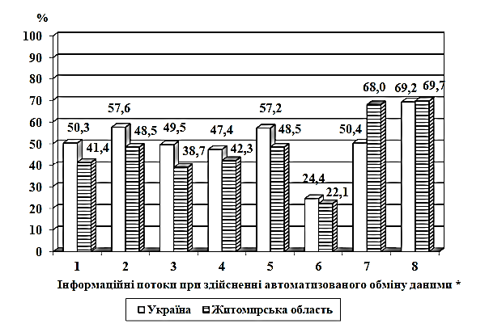
1) надсилання замовлень постачальникам;
2) отримання електронних рахунків – фактур;
3) отримання замовлень від клієнтів;
4) відправлення електронних рахунків-фактур;
5) відправлення або отримання інформації про продукцію (каталоги
продуктів, прейскурантів тощо);
6) відправлення або отримання транспортної документації (товарно-
транспортних накладних);
7) надання платіжних доручень фінансовим установам (банк/клієнт);
8) відправлення або отримання даних для/від державних установ
(податкових декларацій, статистичної звітності тощо).
Рис. 2. Напрями використання інформаційних технологій суб’єктами підприємництва у 2013 р.

Slide 7
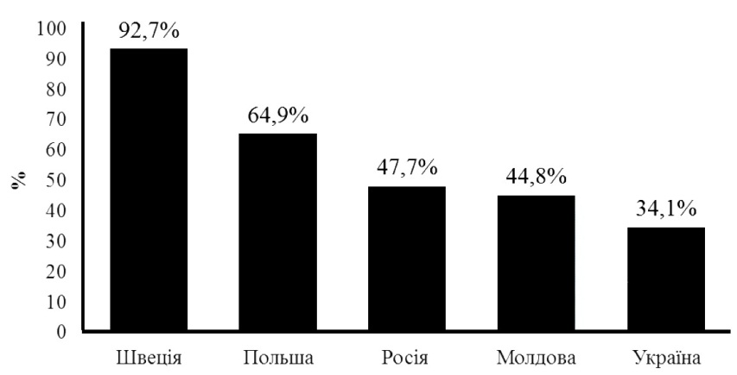
Рис. 3. Рівень проникнення Інтернету, %

Slide 8
Таблиця 3
Використання Інтернет-технологій на підприємствах АПК в Житомирський області
Напрями використання | Рік |  |  | % охоплених підприємств у 2013р.*
 | 2011 | 2012 | 2013
Кількість підприємств, що мали власний web-сайт | 288 | 293 | 302 | 32,3
з них підприємства, у яких web-сайт забезпечував наступні можливості: каталоги продукції або прейскуранти | 210 | 208 | 205 | 21,9
пропозиції щодо можливості виготовляти продукцію згідно з вимогами клієнта або можливість для клієнтів самостійно розробляти дизайн продукції | 85 | 86 | 89 | 9,5
розміщення замовлень або бронювання в режимі он-лайн | 43 | 42 | 42 | 4,5
платежі он-лайн | 65 | 75 | 80 | 8,5
персоніфіковане інформаційне наповнення в рамках веб-сайту для постійних/ повторних клієнтів | 47 | 45 | 38 | 4,1
працевлаштування он-лайн | 39 | 17 | 35 | 3,7
*Примітка: загальна кількість підприємств склала 936 од.

Slide 9
→мах,
Оціночна багатокритеріальна економіко-математична модель
→мах
ϕ(Пі) - інтегральний показник можливості програми, 0 ≤ϕ(Пі) ≤ 1;
λj – граничне значення, j-тої складової, яке визначається керівництвом підприємства, відповідно до пріоритетів облікової політики окремого підприємства;
ƒj - оцінка за критеріями j-тої якісної складової програмного забезпечення.

Slide 10
Таблиця 4
Оцінка можливостей програми відповідно до групи підприємств
Назва програмного забезпечення | Оцінка показників, %
 | від 60 до 70, малі | від 70 до 80, середні | від 80 до 100, крупні
1С:Бухгалтерія | - | - | 88,29
Парус-Бухгалтерія | - | 79,83 | -
Лига Закон | - | - | 83,48
M.E.DOC | - | 73,70 | -
Гарант-учет | - | 75,61 | -
Акцент | 64,38 | - | -
MS Excel | 62,36 | - | -

Slide 11
R,Z
Z
R
q_{r}’
q₀
q_{r}”
q
Рис. 4. Рівновага витрат та результативності інформаційної системи
R – результативність інформаційного забезпечення управління;
Z – витрати на впровадження та супроводження ІСОА (ІСУ);
q – обсяг інформаційних послуг, що виконує система;
qr’,qr” – точки беззбиткової діяльності ІСОА;
[qr’,qr”] – зона ефективного функціонування ІСОА;
q0 – точка оптимуму (Е = max).

Slide 12
Від вдосконалення інформаційного забезпечення можливі наступні позитивні результати:
1. Можлива економія витрат за рахунок зниження
Фонду заробітної плати
Витрат на пошту
Витрат на оформлення договорів
Витрат на перерозподіл сировини
2. Усунення можливих витрат у майбутньому
Уникнення майбутнього зростання чисельності персоналу
Зменшення вимог до обробки даних
3. Можливі нематеріальні вигоди
Поліпшення якості інформації
Підвищення продуктивності
Поліпшення і прискорення обслуговування
Нові виробничі потужності
Більш впевнені рішення
Поліпшення контролю
Зменшення прострочених платежів

Slide 13
Дякую за увагу

